Slide 1
Sala de Crise do Pantanal
1ª Reunião da Sala de Crise da bacia do Alto Paraguai (Pantanal)
São José dos Campos
07 de maio de 2024

Slide 2
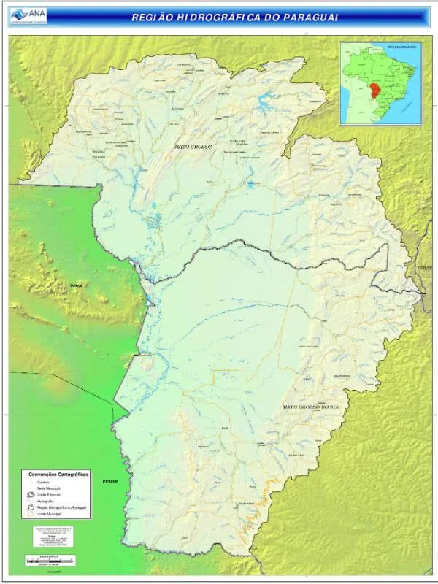
Localização

Slide 3
Diagnóstico

Slide 4
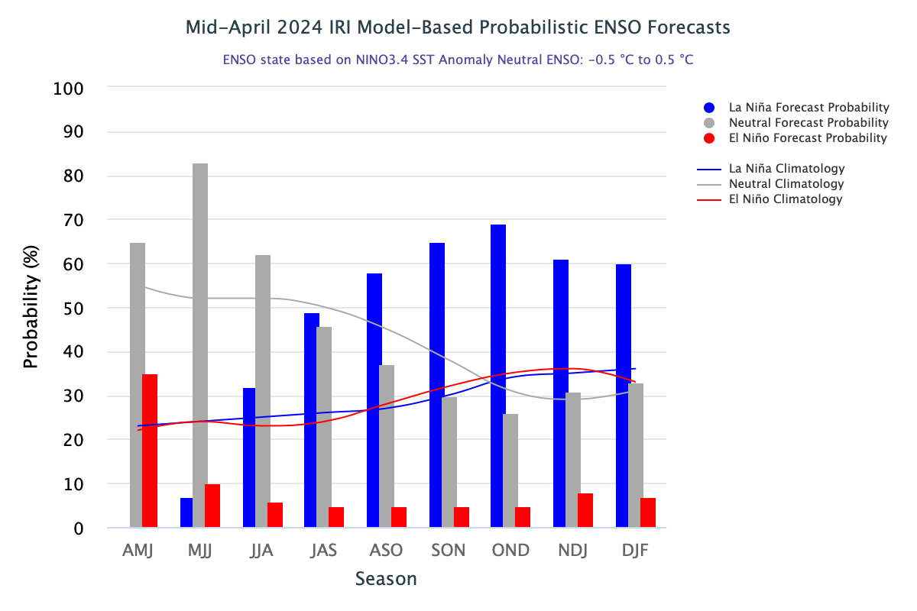
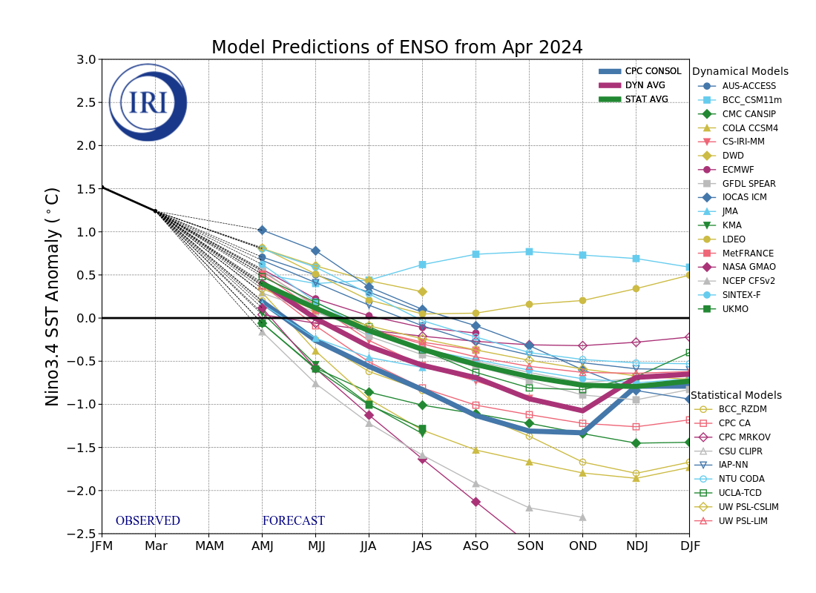
STATUS ATUAL: ENFRAQUECIMENTO DO EL NIÑO
83% Neutro
7% La Niña
10% El Niño
MJJ
Notes:
http://clima1.cptec.inpe.br/monitoramentobrasil/pt

Slide 5
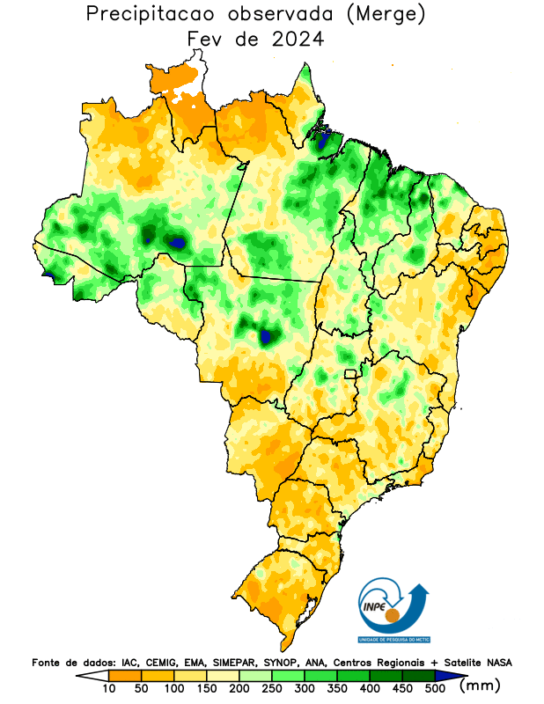
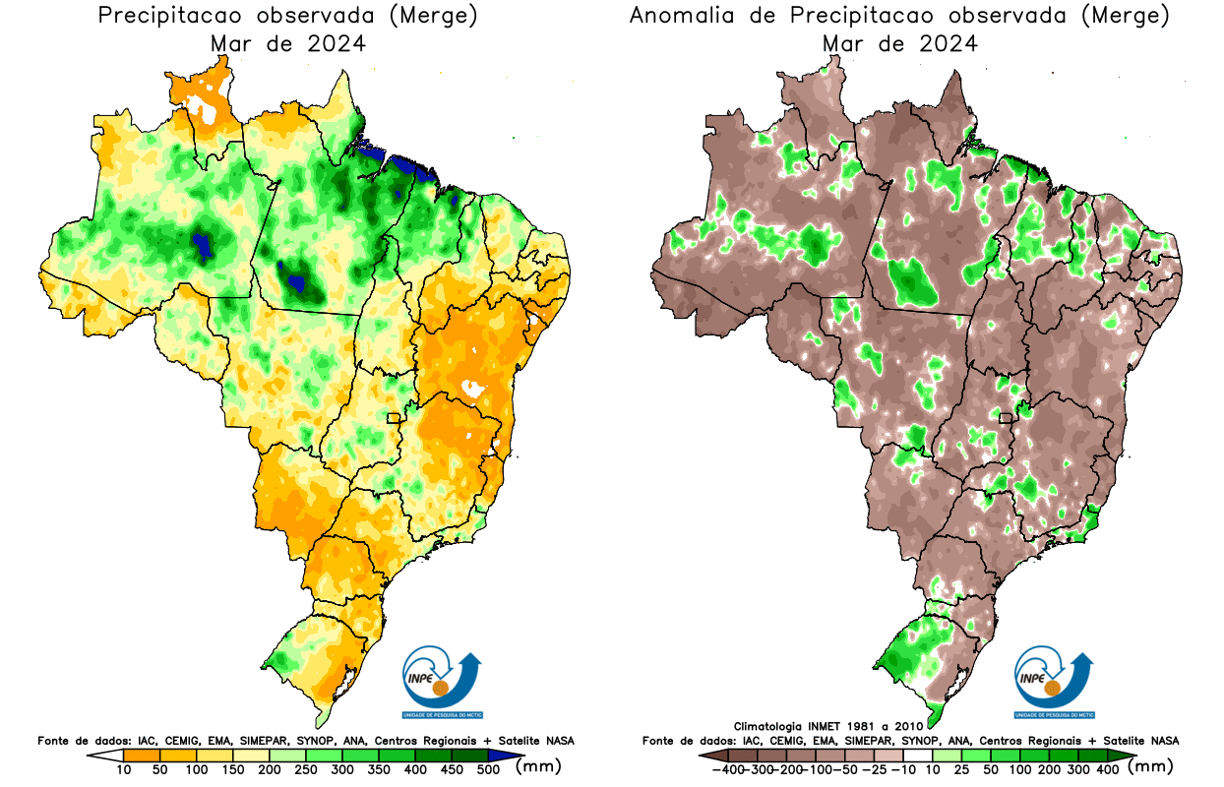
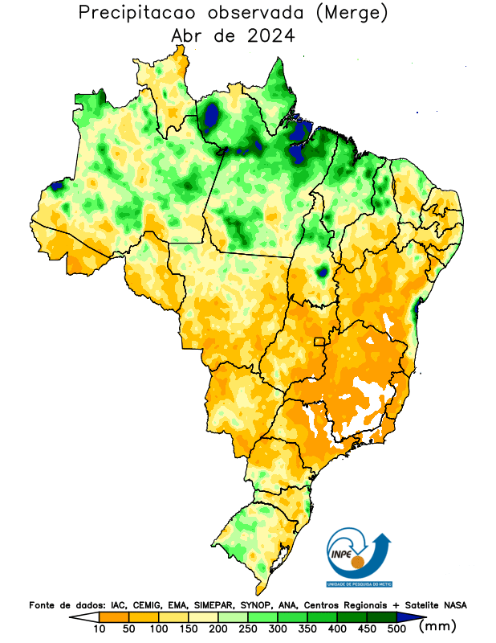
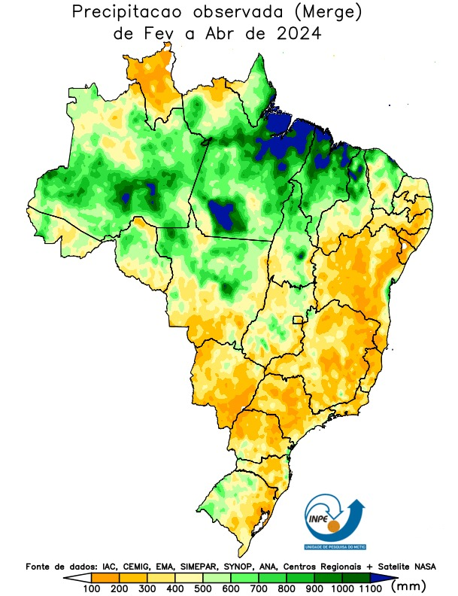
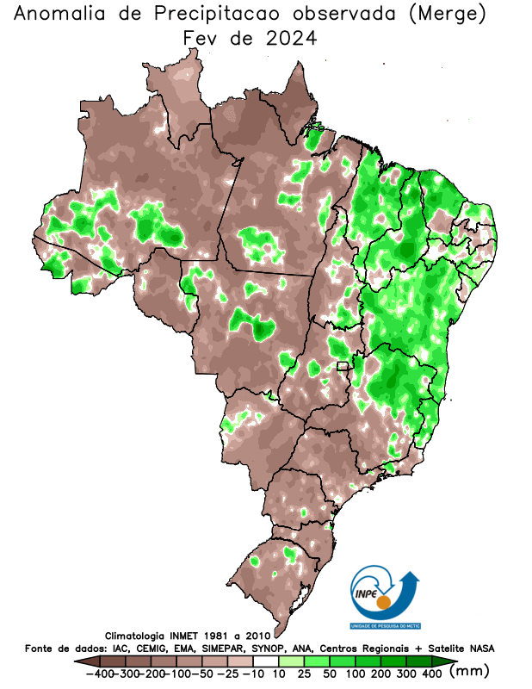
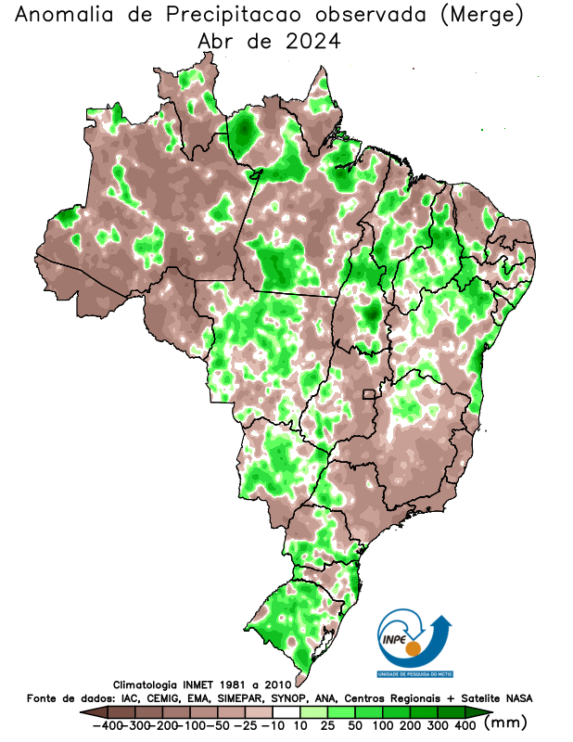
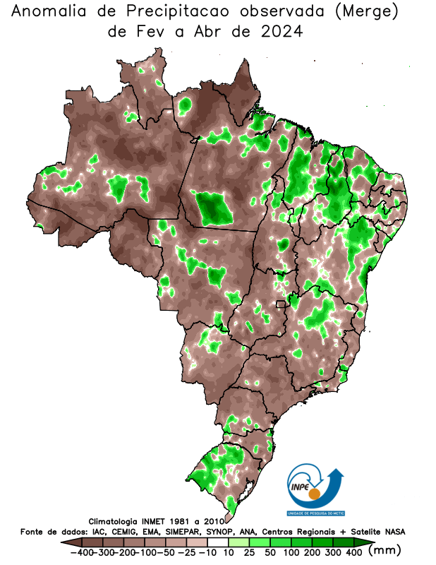
PRECIPITAÇÃO E ANOMALIA DE PRECIPITAÇÃO: Fev-Mar-Abr/2024
FEV
MAR
ABR
FEV-MAR-ABR
Notes:
http://clima1.cptec.inpe.br/monitoramentobrasil/pt

Slide 6
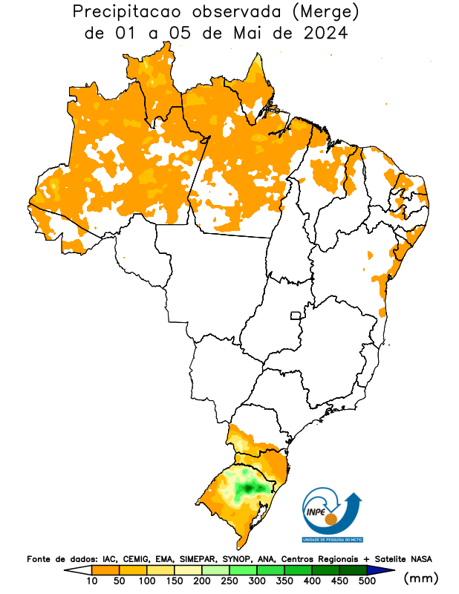
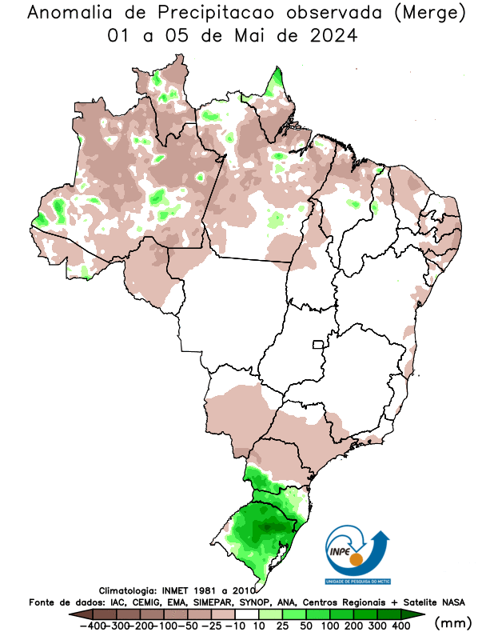
PRECIPITAÇÃO E ANOMALIA DE PRECIPITAÇÃO: Mai/2024
Notes:
http://clima1.cptec.inpe.br/monitoramentobrasil/pt

Slide 7
PREVISÃO PRÓXIMOS DIAS

Slide 8
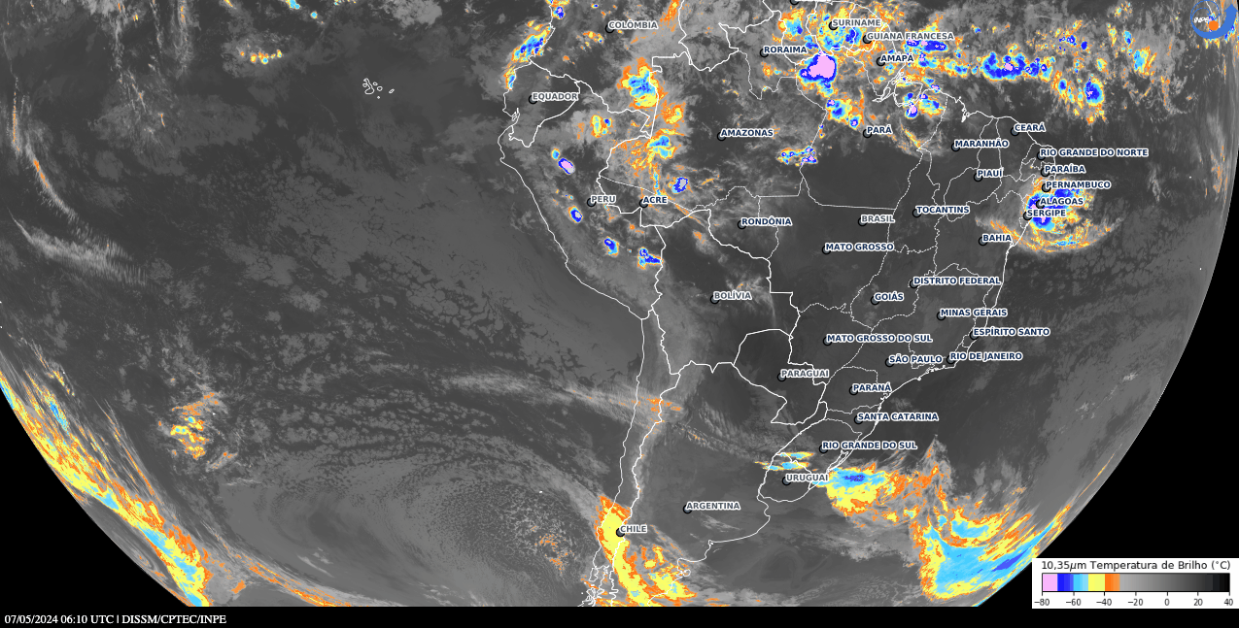

Animação do satélite GOES 16 do dia 06/05/2024 entre 6:10 e 11:10 UTC

Slide 9
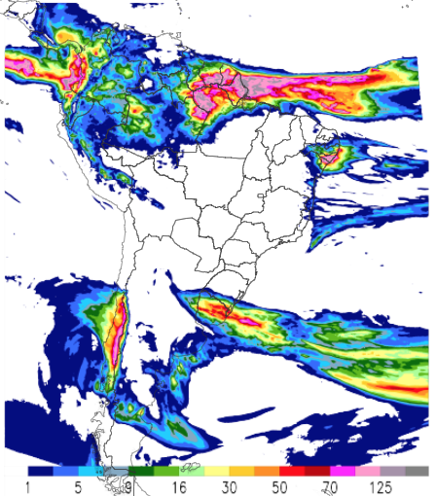
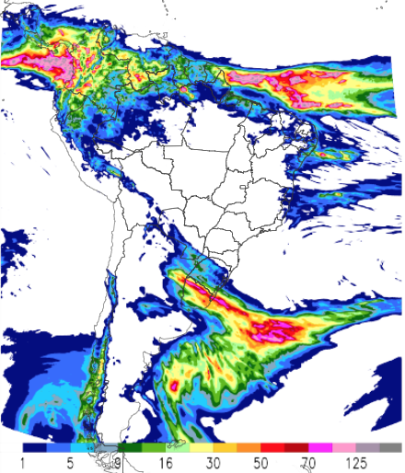
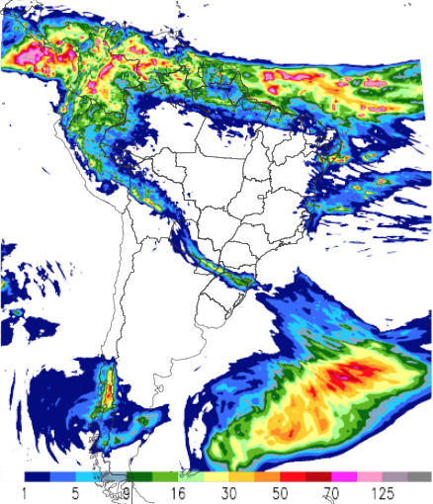
Acumulado de precipitação 24 horas
06/05 a 07/05 00UTC 07/05 a 08/05 00UTC 08/05 a 09/05 00UTC

Slide 10
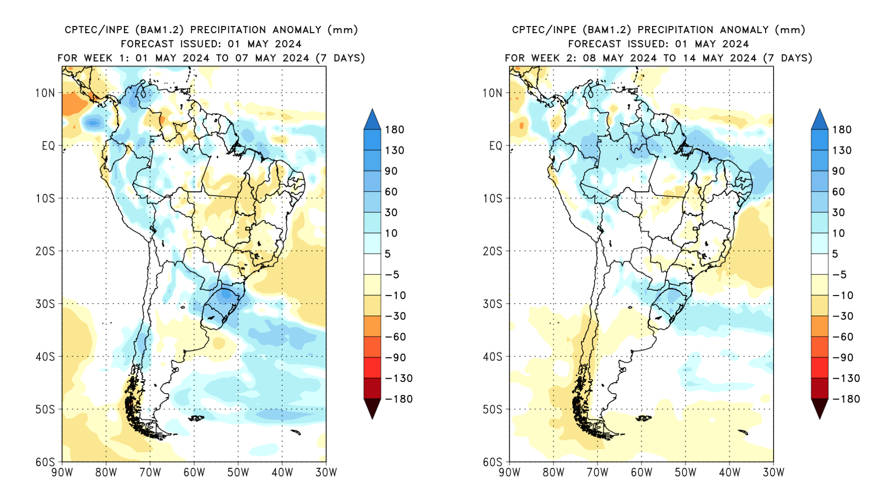
PREVISÃO SUBSAZONAL
1ª semana
2ª semana

Slide 11
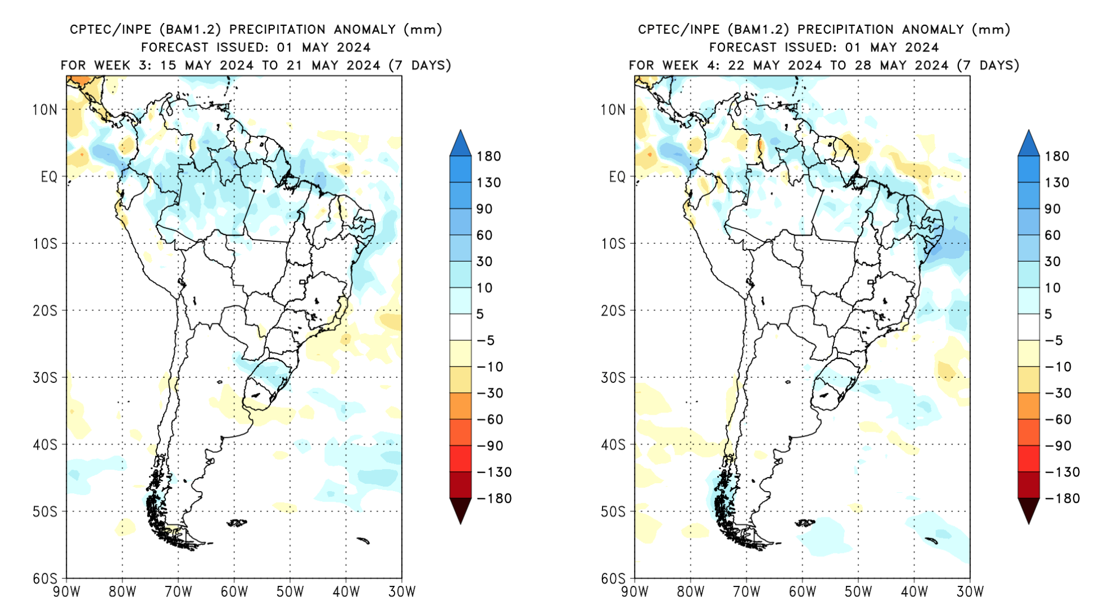
PREVISÃO SUBSAZONAL
3ª semana
4ª semana

Slide 12
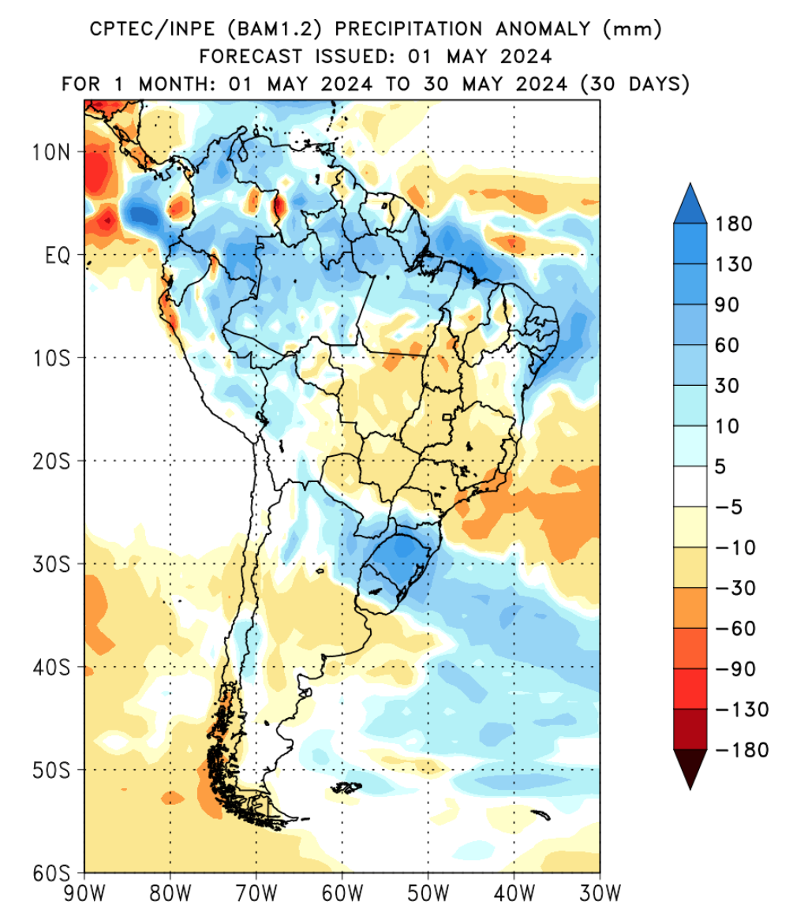
PREVISÃO SUBSAZONAL
1 mês

Slide 13
3. PREVISÃO CLIMÁTICA SAZONAL

Slide 14
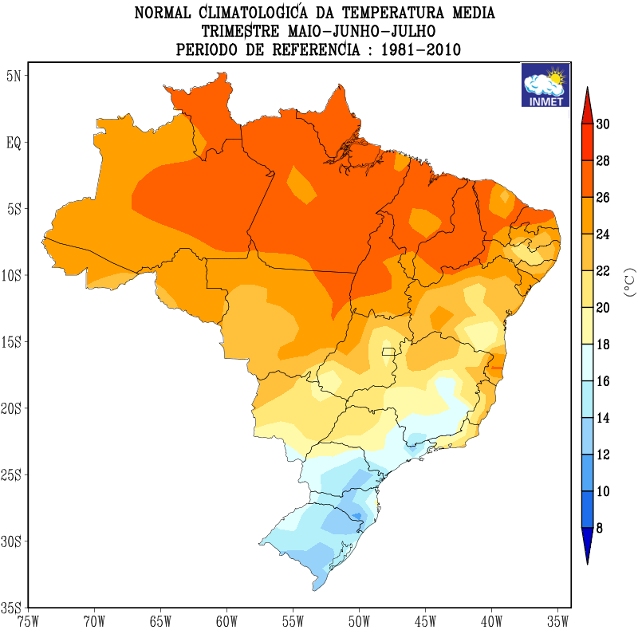
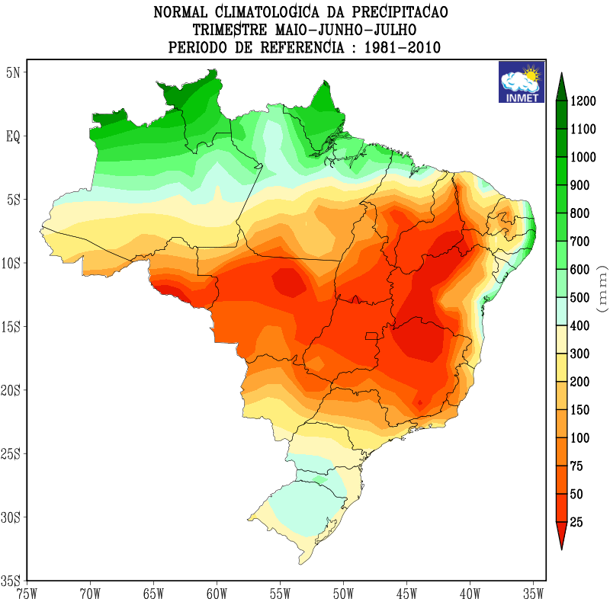
CLIMATOLOGIA – MAI-JUN-JUL/1981-2010

Slide 15
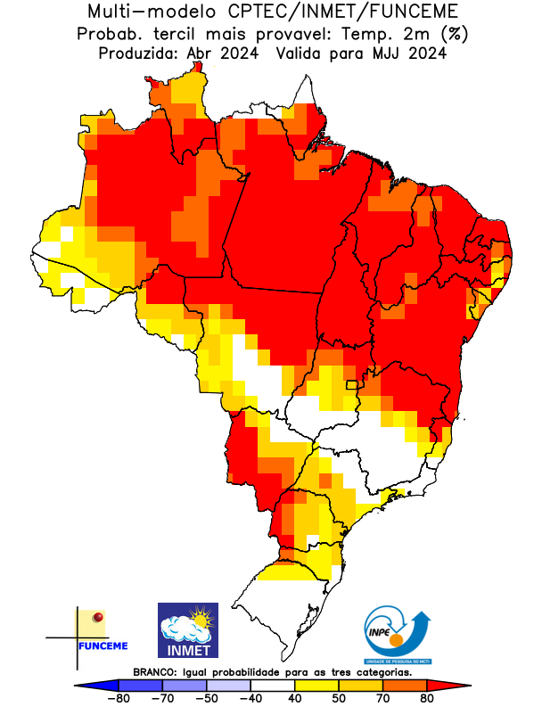
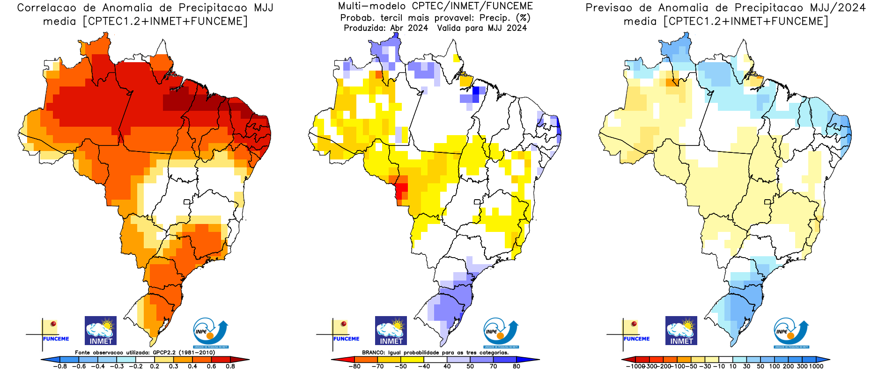
PREVISÃO DE ANOMALIAS DE TEMPERATURA DO AR E PRECIPITAÇÃO MJJ/2024

Slide 16
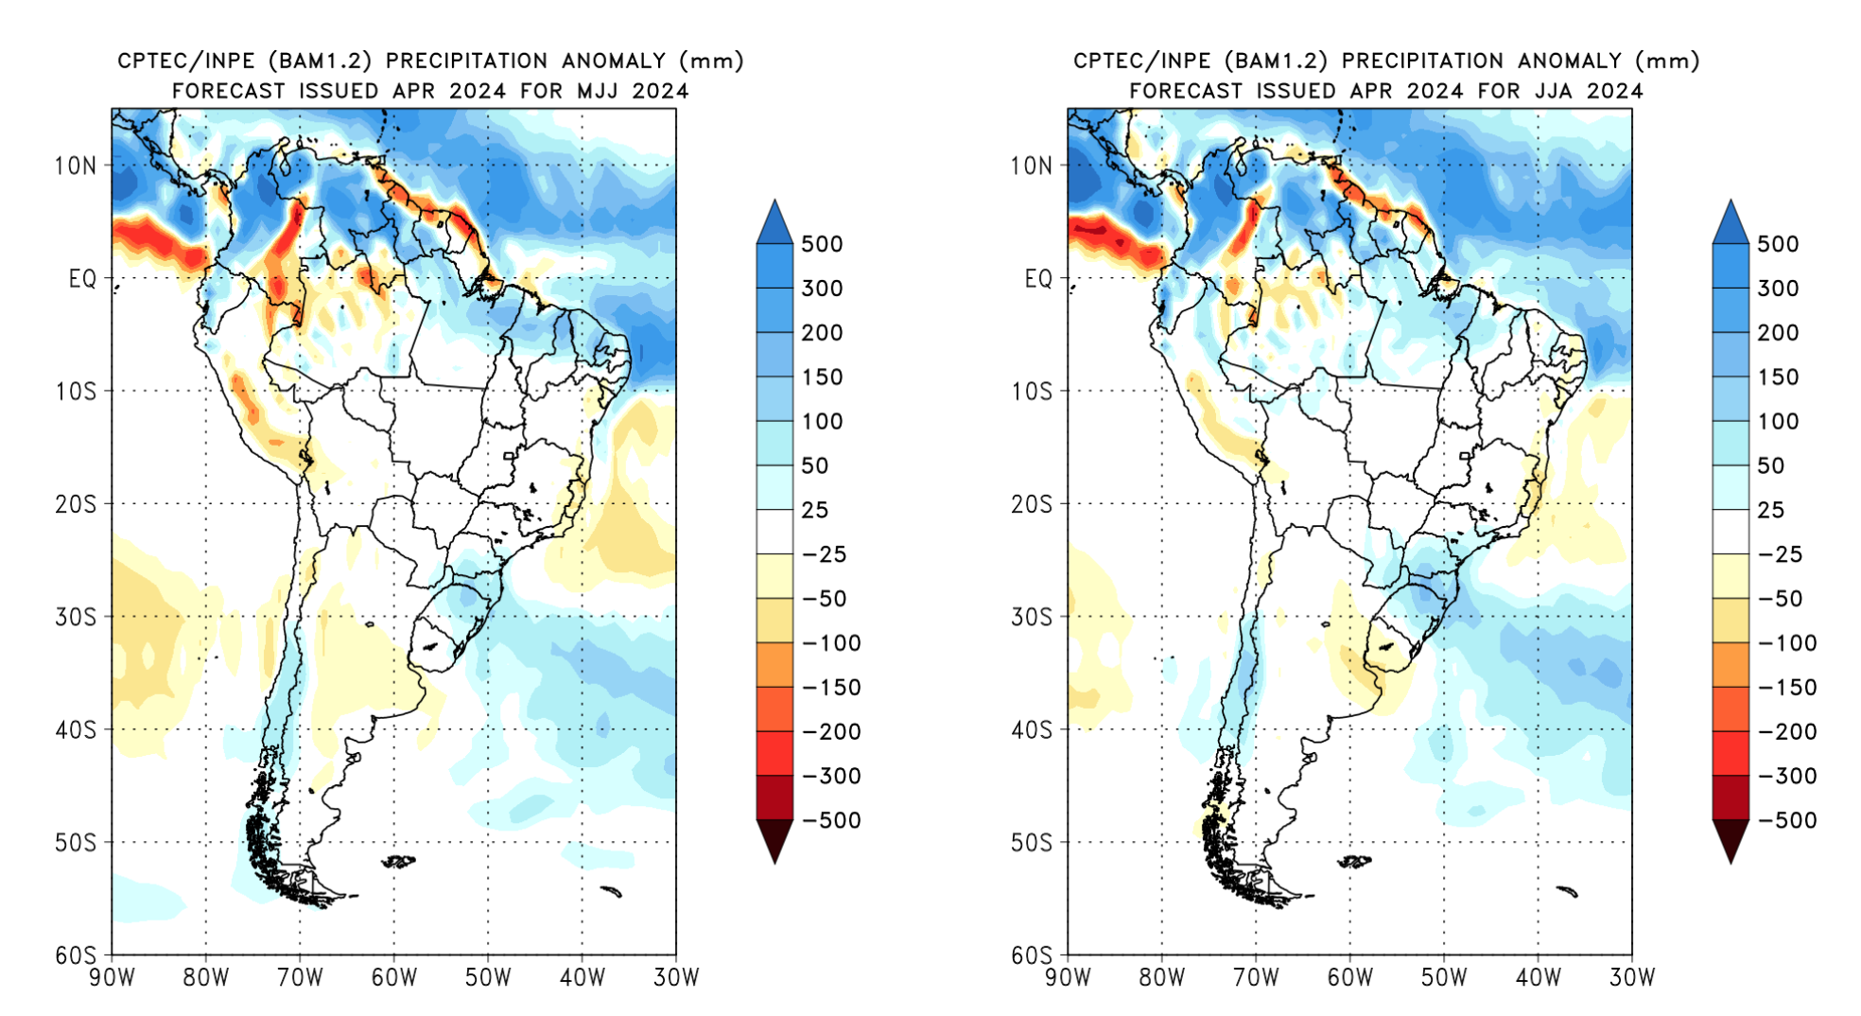
PREVISÃO DE ANOMALIAS DE PRECIPITAÇÃO MJJ/2024 e JJA/2024

Slide 17
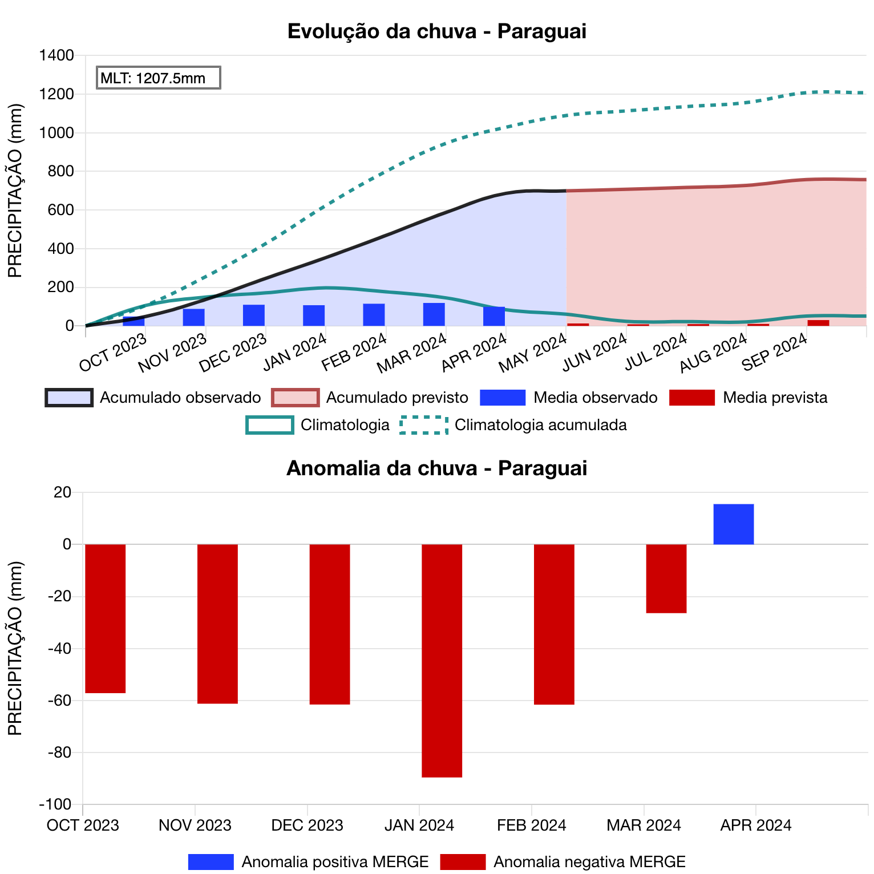
PRECIPITAÇÃO MENSAL NA BACIA DO PARAÍBA DO RIO PARAGUAI

Slide 18
Obrigada
pela atenção!
marilia.nascimento@inpe.br

